Slide 1
Örorkumat Tryggingastofnunar Ólafur Ó Guðmundsson tryggingayfirlæknir, Tryggingastofnun

Slide 2
Á hverju byggir TR mat sitt?
Lög um almannatryggingar (2007)
18.gr. Rétt til örorkulífeyris eiga þeir sem eru metnir til a.m.k. 75% örorku til langframa vegna afleiðinga læknisfræðilega viðurkenndra sjúkdóma eða fötlunar.
Lög um félagslega aðstoð (2007)
7.gr. Heimilt er að greiða endurhæfingarlífeyri í allt að 36 mánuði þegar ekki verður séð hver starfshæfni einstaklings sem er á aldrinum 18 til 67 ára verður til frambúðar eftir sjúkdóma eða slys. Greiðslur skulu inntar af hendi á grundvelli endurhæfingaráætlunar.
Nýtt 2023: Heimilt er að framlengja greiðslutímabil um allt að 24 mánuði eftir að 36 mánaða markinu er náð ef starfsendurhæfing með það að markmiði að auka atvinnuþátttöku er enn talin raunhæf að mati framkvæmdaraðila.
Notes:
Reglugerð um örorkumat 1999. Reglugerð um framkvæmd endurhæfingarlífeyris samkvæmt lögum um félagslega aðstoð 2020.
Öryrkjar til langframa á svo háu stigi að þeir eru ekki færir um að vinna sér inn 1/4 hluta þess sem heilbrigðir eru vanir að vinna sér inn í því sama héraði við störf sem hæfa líkamskröftum þeirra og verkkunnáttu og sanngjarnt er að ætlast til af þeim með hliðsjón af uppeldi og undanfarandi starfa.

Slide 3
Réttur til örorkulíflífeyris
Vera 18-66 ára.
Síðan1999 hefur örorka verið metin á grundvelli færni umsækjanda, samkvæmt örorkumatsstaðli.
Heimilt er að setja það skilyrði að umsækjandi gangist undir viðeigandi endurhæfingu áður en til örorkumats kemur.
Umsókn og læknisvottorð (spurningalisti sem byggir á atriðum örorkumatsstaðals).

Slide 4
Læknar og umsækjendur
Sjúklingur læknis er umsækjandi (viðskiptavinur) TR.
Læknar eru matsaðilar: læknisvottorð vegna umsóknar um endurhæfingarlífeyri eða örorkumat.
Læknar geta verið endurhæfingaraðilar td þegar umsækjendur (sjúklingar) þurfa læknisfræðilega uppvinnslu/meðferð áður en að eiginlegri starfsendurhæfingu kemur.

Slide 5
Hvaða gögn þarf?
Örorkumat
Endurhæfing
→ Umsókn umsækjanda (spurningalisti)
→ Læknisvottorð vegna umsóknarinnar
→ Staðfestingu endurhæfingaraðila um að endurhæfing sé fullreynd
→ Læknisskoðun hjá matslæknum TR mtt örorkumatsstaðals
→ Umsókn umsækjanda
→ Læknisvottorð vegna endurhæfingar
→ Endurhæfingaráætlun fagaðila

Slide 6
Læknisfræðilegt mat örorku
Læknisvottorð vegna umsóknar um örorku- eða endurhæfingarlífeyri: Sjúkdómsgreiningar, heilsufarssaga, skoðun mtt starfsgetu.
Óvinnufær að hluta eða fullu?
Batahorfur: Meðferð fullreynd, með tímanum.
Læknisfræðileg meðferð/endurhæfing og starfsendurhæfing fullreynd = örorkumat. Ef ekki synjað um örorkumat.
Endurnýjun örorkumats: Hve langt ætti örorkumat að vera??
Skoðun á umsækjanda mtt örorkumatsstaðals.

Slide 7
Niðurstaða örorkumats
Synjun, endurhæfing ekki fullreynd eða umsækjandi uppfyllir ekki staðal.
Niðurstaða örorkulífeyrir (75% örorka ) eða örorkustyrkur (50% örorka).
12. gr eldri laga: öryrkjar til langframa á svo háu stigi að þeir eru ekki færir um að vinna sér inn 1/4 hluta þess sem heilbrigðir eru vanir að vinna sér inn í því sama héraði við störf sem hæfa líkamskröftum þeirra og verkkunnáttu og sanngjarnt er að ætlast til af þeim með hliðsjón af uppeldi og undanfarandi starfa.
Niðurstaðan eingöngu send umsækjanda (persónuvernd).

Slide 8
Hve lengi er hægt að fá örorkulífeyri?
Metið í hverju tilviki af lækni TR.
Fatlaðir umsækjendur með skerta færni úrskurðaðir ævilangt.
Ræðst af eðli og horfum heilsufarsskerðingar, bati mögulegur? - með tímanum? Oft úrskurðað 2-5 ár.
Afturvirkni örorkugreiðslna til tveggja ára möguleg ef gögn styðja.

Slide 9
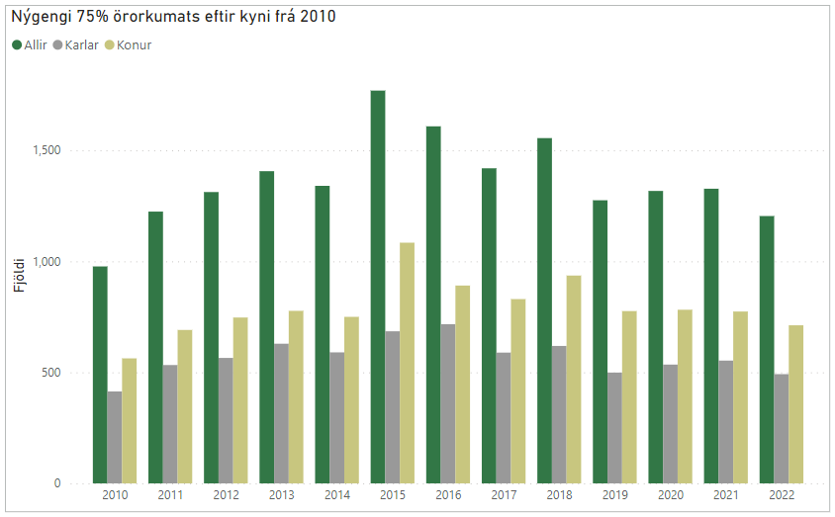

Slide 10
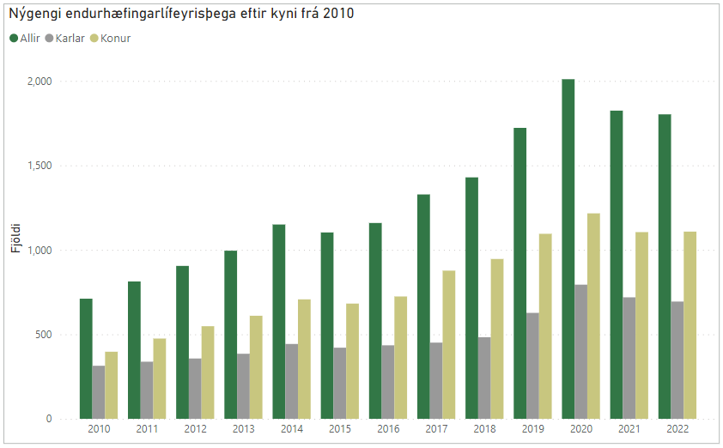

Slide 11
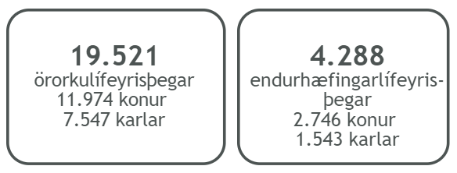
Fjöldi greiðsluþega á mánuði 2021

Slide 12
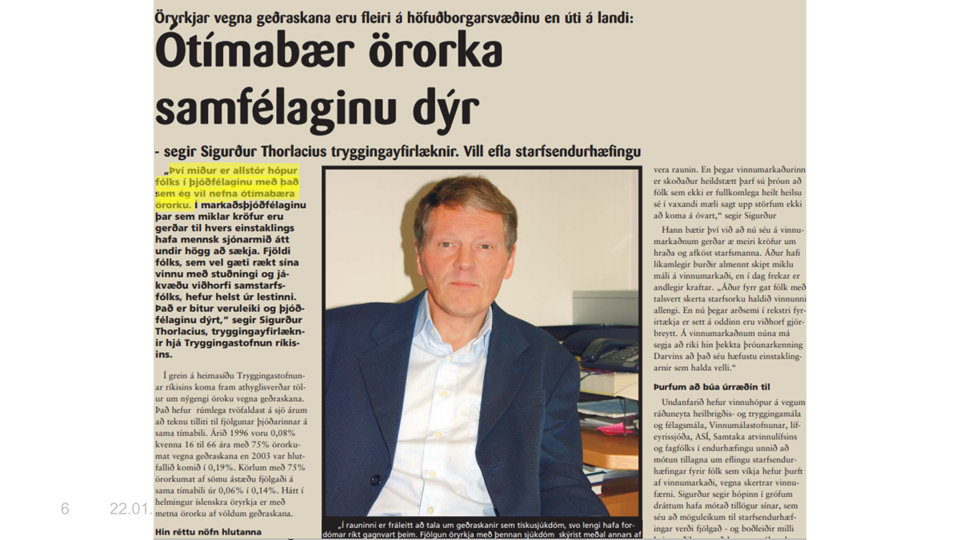
Geðhjálp 2004

Slide 13
Þróun endurhæfingar og örorku hjá TR
Endurhæfingarlífeyrisþegum hefur fjölgað verulega frá árinu 2018, á sama tíma og dregið hefur úr nýliðun öryrkja.
Vísbendingar eru um að endurhæfing hafi skilað sér í fækkun nýrra öryrkja.
Geð- og stoðkerfissjúkdómar eru langalgengustu sjúkdómsflokkarnir sem leiða til skertrar starfsgetu.
- LÆKNABLAÐIÐ 2021/107

